Slide 1




KỶ NIỆM
NGÀY GIẢI PHÓNG MIỀN NAM 30/4
& QUỐC TẾ LAO ĐỘNG 1/5
NIỀM VUI THỐNG NHẤT –
TỰ HÀO LAO ĐỘNG
DỰNG XÂY ĐẤT NƯỚC

Slide 2
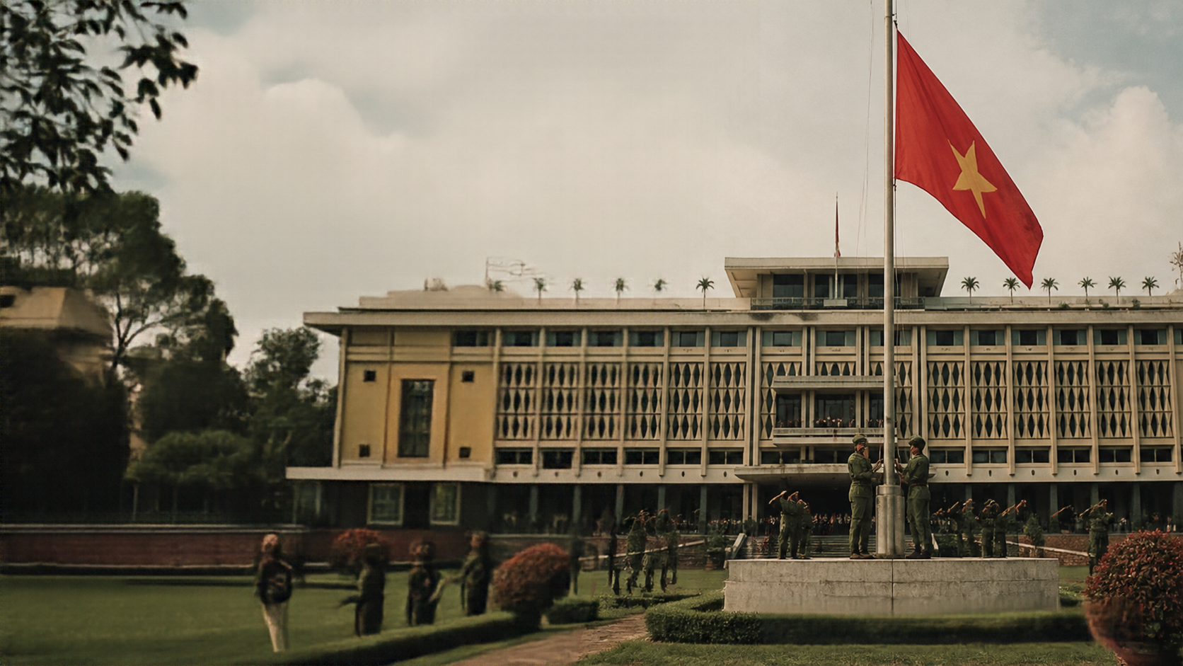



Ý NGHĨA LỊCH SỬ
NGÀY 30/4/1975
Đánh dấu thắng lợi hoàn toàn
của Chiến dịch Hồ Chí Minh lịch sử
Kết thúc chiến tranh, thống nhất
non sông hai miền Nam – Bắc
Mở ra kỷ nguyên độc lập, tự do
và phát triển xã hội chủ nghĩa
Lễ thượng cờ tại Dinh độc lập năm 1975

Slide 3







Các mốc thời gian tiêu biểu
Ngày 30/4/1975
Chiến dịch Hồ Chí Minh bắt đầu
với 5 cánh quân tiến về Sài Gòn
26/04/1975
Xe tăng 390 và 843
húc đổ cổng Dinh Độc Lập
10h45 ngày 30/04/1975
Cờ Mặt trận Dân tộc Giải phóng tung bay trên nóc Dinh Độc Lập
11h30 ngày 30/04/1975

Slide 4




Ý NGHĨA
NGÀY QUỐC TẾ LAO ĐỘNG 1/5
Khởi nguồn từ phong trào công nhân
Chicago năm 1886, đấu tranh cho
quyền làm việc 8 giờ mỗi ngày
Tôn vinh sức lao động chân chính
và tinh thần đoàn kết của nhân dân
lao động trên toàn thế giới
Ở Việt Nam, là ngày hội lớn của công nhân và người lao động, cùng thì đua xây dựng và kiến thiết đất nước
SỨC LAO ĐỘNG LÀ ĐỘNG LỰC CỦA PHÁT TRIỂN

Slide 5



BẢO VỆ TỔ QUỐC &
DỰNG XÂY ĐẤT NƯỚC
Tự hào giữ nước
30/4
Sức mạnh quật cường
vì hòa bình, độc lập
Tự hào kiến quốc
1/5
Khát vọng đối mới,
sáng tạo trong lao động
THẾ HỆ HÔM NAY TIẾP BƯỚC CHA ANH, LÀM CHỦ TRI THỨC VÀ CÔNG NGHỆ

Slide 6





cảm ơn
Cảm ơn quý thầy cô
và các bạn đã lắng nghe!
Kính chúc kỳ nghỉ lễ 30/4 - 1/5
ý nghĩa, an toàn
và tràn ngập niềm vui

Slide 7


MỜI QUÝ THẦY CÔ
VÀ CÁC BẠN
ĐẶT CÂU HỎI
Hãy chia sẻ thắc mắc, ý kiến hoặc nội dung muốn trao đổi

